Slide 1
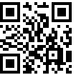
КОЛЛЕДЖ Санкт-Петербургского института (филиала) ВГУЮ (РПА Минюста России)

Slide 2
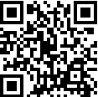
На основании приказа Рособрнадзора от 12.05.2020 № 577 Санкт-Петербургскому институту (филиалу) ВГУЮ (Р ПА Минюста России) выдана лицензия на осуществление образовательной деятельности по программе среднего профессионального образования по специальности 40.02.03 Право и судебное администрирование (квалификация – специалист по судебному администрированию)

Slide 3
40.02.03 Право и судебное администрирование
отличное начало успешной карьеры в юридической деятельности;
высокий профессиональный уровень профессорско-преподавательского состава, а также работников с опытом практической деятельности в профессиональной сфере;
освоение новых сфер деятельности по специальностям, востребованным на рынке труда;
уникальные условия для плодотворной творческой работы;
современные практико-ориентированные технологии, применяемые преподавателями

Slide 4
СИСТЕМА НЕПРЕРЫВНОГО ОБРАЗОВАНИЯ: Колледж – ВУЗ
Преимущества продолжения обучения по программам бакалавриата и специалитета для выпускников колледжа Санкт-Петербургского института (филиала) ВГУЮ (РПА Минюста России:
Ускоренный срок обучения
Поступление без ЕГЭ, по внутренним вступительным испытаниям вуза
Снижение стоимости обучения в вузе для выпускников колледжа

Slide 5
Программа подготовки специалиста по судебному администрированию включает:
Общепрофессиональные дисциплины
Дисциплины профессиональных модулей
Теория государства и права
Конституционное право
Правоохранительные и судебные органы
Гражданское право
Гражданский процесс
Уголовное право
Уголовный процесс
Безопасность жизнедеятельности
Трудовое право
Управление персоналом
Организационно-техническое обеспечение работы судов
Архивное дело в суде
Информатизация деятельности в суде
Судебная статистика
Обеспечение исполнения решений суда

Slide 6
Обязательный раздел программы подготовки - ПРАКТИКА
Виды и типы практик:
Учебная практика
Производственная практика по профилю специальности
Преддипломная практика
Места прохождения практик:
суды общей юрисдикции
арбитражные суды субъекта РФ
судебные участки мировых судей
управление судебного департамента
территориальные органы Минюста России

Slide 7
Диплом о среднем профессиональном образовании позволяет выпускнику колледжа работать в должности:
специалист / старший специалист отдела, секретарь суда федерального суда общей юрисдикции;
старший специалист отдела или секретариата председателя арбитражного суда субъекта Российской Федерации;
специалист отдела Управления Судебного департамента в субъектах Российской Федерации;
специалист отдела территориального органа Министерства юстиции Российской Федерации по субъекту Российской Федерации;
помощник адвоката / помощник юрисконсульта;
помощник следователя;
специалист в нотариальной конторе;
патрульный (постовой) полицейский.

Slide 8
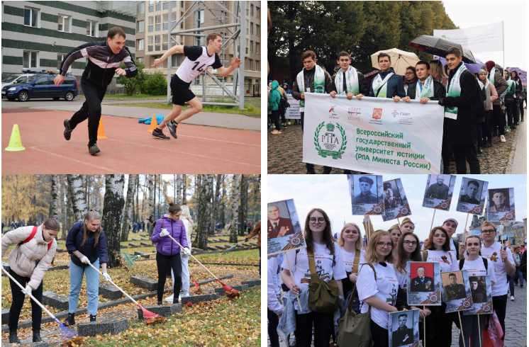
ВНЕУЧЕБНАЯ ДЕЯТЕЛЬНОСТЬ

Slide 9
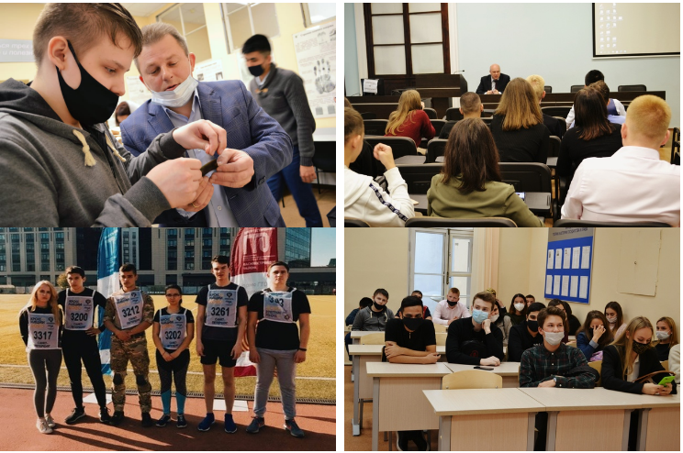
ВНЕУЧЕБНАЯ ДЕЯТЕЛЬНОСТЬ

Slide 10
Формы и срок обучения
Срок обучения:
Очная форма обучения - 1 год 10 месяцев на базе среднего общего образования (11 классов); 2 года 10 месяцев – на базе основного общего образования (9 классов)
Очно-заочная форма обучения - 2 года 10 месяцев на базе среднего общего образования (11 классов).
Прием на обучение в 2021 году осуществляется по договорам об оказании платных образовательных услуг

Slide 11
Стоимость обучения (в 2020-2021 учебному году)
Форма обучения | стоимость за 2020-2021 учебный год без учета снижения, руб.* | стоимость за 2020-2021 учебный год с учетом снижения*, руб. | стоимость за семестр обучения, с учетом снижения руб*.
очная форма обучения | 120 000,00 | 102 000,00 | 51 000,00
очно-форма обучения | 72 000,00 | 61 200,00 | 30 600,00
* на основании приказа Института стоимость в 2020 году снижена для всех обучающихся в колледже на 15 %

Slide 12
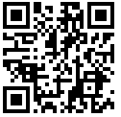
Приемная кампания 2021 Приемная комиссия: pk@szfrpa.ru, vk.com/abit_szfrpa 8 (812) 323-16-01
Начало приема документов на программу среднего профессионального образования - с 18 июня 2021 года
В срок до 1 марта 2021 года на официальном сайте Института будет размещена следующая информация:
Правила приема;
условия приема на обучение по договорам об оказании платных образовательных услуг;
требования к уровню образования, которое необходимо для поступления (основное общее или среднее общее образование);
информацию о возможности приема заявлений и необходимых документов, предусмотренных Правилами, в электронной форме

Slide 13
Благодарим
за внимание!

